Slide 1
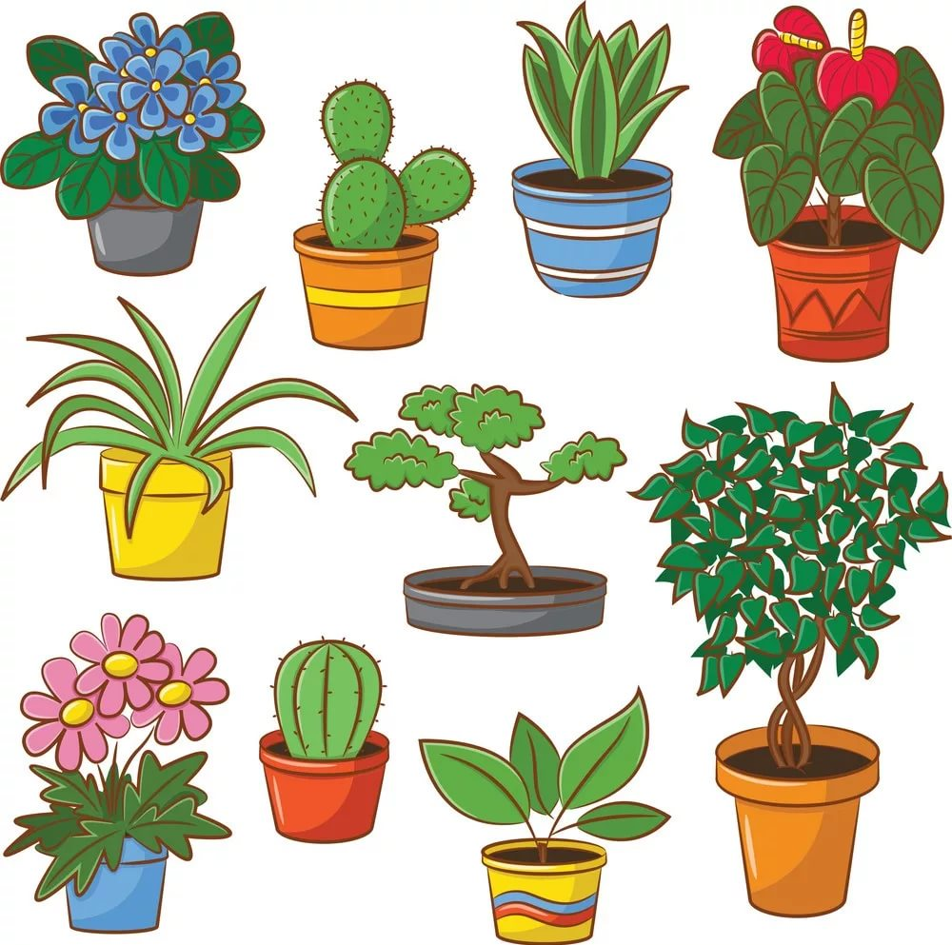
Познавательное развитие

Slide 2
Встретить можешь их везде, И на клумбе и в горшке, Они и в парке, и в саду Или даже на пруду. Всем поднимут настроение Зеленые…. Ответ: (Растения).
Загадка

Slide 3
Беседа с детьми о цветах!
МЫ ребята сегодня мы поговорим растениях. Ребята, подскажите мне, где мы встречаем растения? (На улице, на клумбе, в парке, в горшочках) . - А для чего нужны растения? - Для красоты, они очищают воздух.- Как называются растения, которые выращивают дома, в группе? (Комнатные).
- Правильно, а в чем отличие комнатных растений от тех, которые растут на улице? Комнатные растения стоят дома в горшках. Воспитатель: Еще по-другому их называют цветы, потому что они один или два раза в год цветут, так же, как и цветы, растущие на улице. Когда обычно цветут на улице растения? ( Весной, летом и осенью). Ребята, а теперь перечислите какие бывают цветы. - Цветы в поле… - Полевые цветы. - Цветы на лугу… - Луговые цветы. - Цветы в лесу… - Лесные цветы. - Цветы в саду… - Садовые цветы.

Slide 4
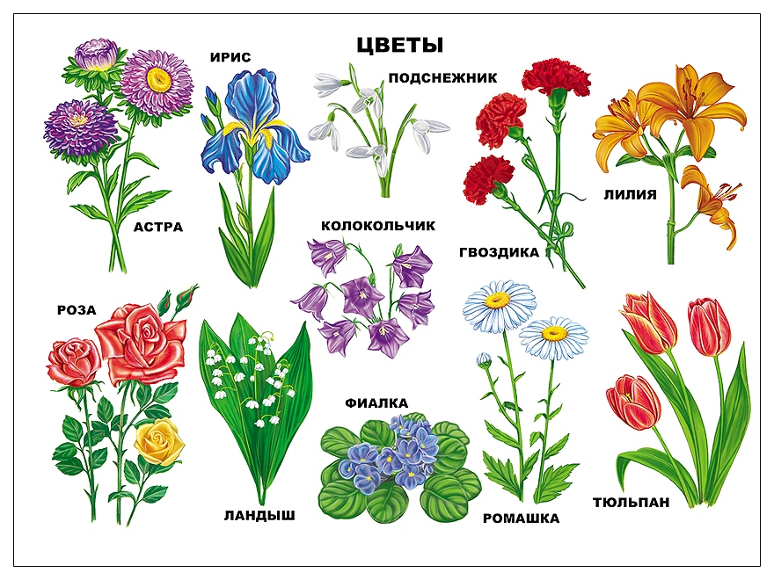
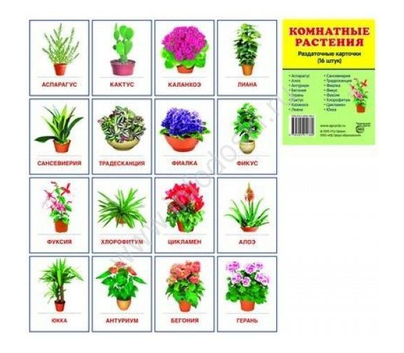

Slide 11
Дидактическое упражнение «Найди родственные слова» Я предлагаю вам внимательно прочитать стихотворение и найти в нем однокоренные слова (цветник, цветочный, первоцветы, цветут, соцветия, разноцветный, цветочная, цветущие, цветовод, пустоцвет), запомнить их и назвать
Цветник
Цветник в нашем парке все лето красив.
В нем праздник цветочный повсюду.
Весной первоцветы здесь нежно цветут.
Букет хризантем осень будит.
Соцветия флоксов нектаром полны,
А рядом анютины глазки.
Ковром разноцветным петунья зовет.
Не клумбы — цветочная сказка!
Как чудо, цветущие розы в саду!
Не зря цветовод их так любит.
В траве земляника лесная цветет,
В цветках пустоцвета не будет.
Е. Алябьева

